Slide 1
MATERI AJAR KEBUDAYAAN JAWA PERTEMUAN 2
PROGRAM STUDI | DESAIN INTERIOR
FAKULTAS | SENI RUPA DAN DESAIN UNIVERSITAS SEBELAS MARET
NAMA DOSEN | Dr. RAHMANU WIDAYAT, M.Sn.
NIP | 19621221 199201 1 001
MATA KULIAH | KEBUDAYAAN JAWA
KODE MATA KULIAH/ KELAS | SR2110/ A
SEMESTER/SKS | III/2
PERTEMUAN 2 | OMAH JAWA

Slide 2
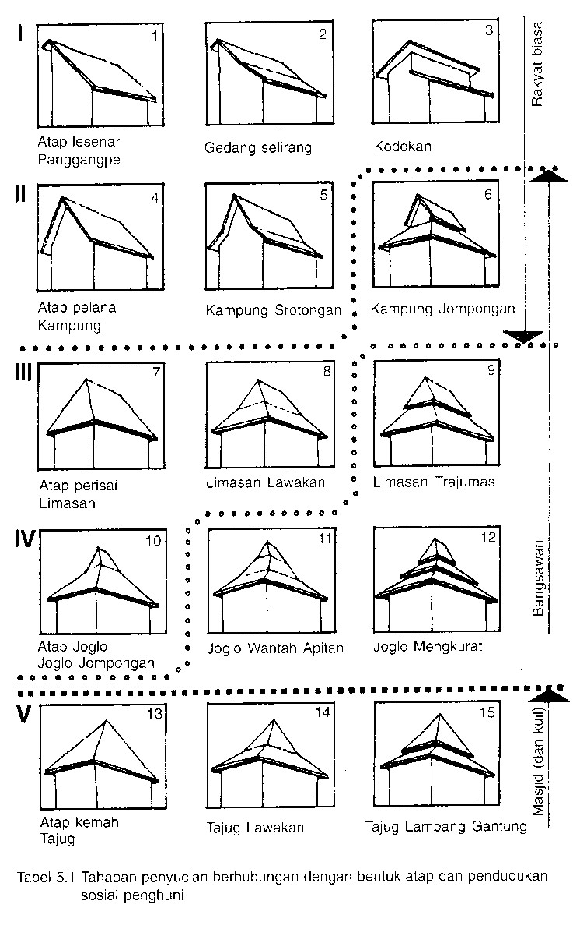
OMAH JÅWÅ
I. PENDAHULUAN
II. PEMBAHASAN
MATERI KULIAH:
BENTUK ATAP
DENAH
PEMBAGIAN RUANG
SISTEM KEAMANAN

Slide 3
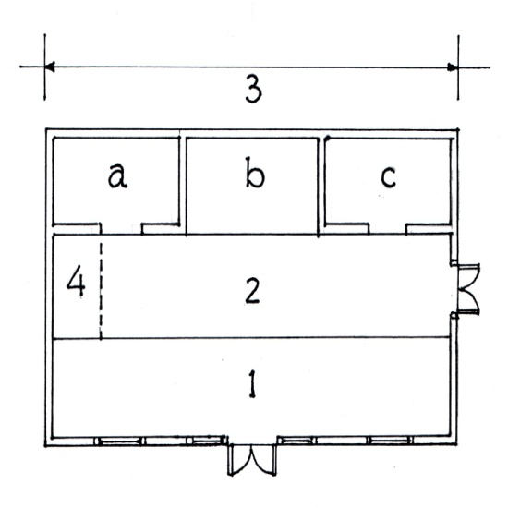
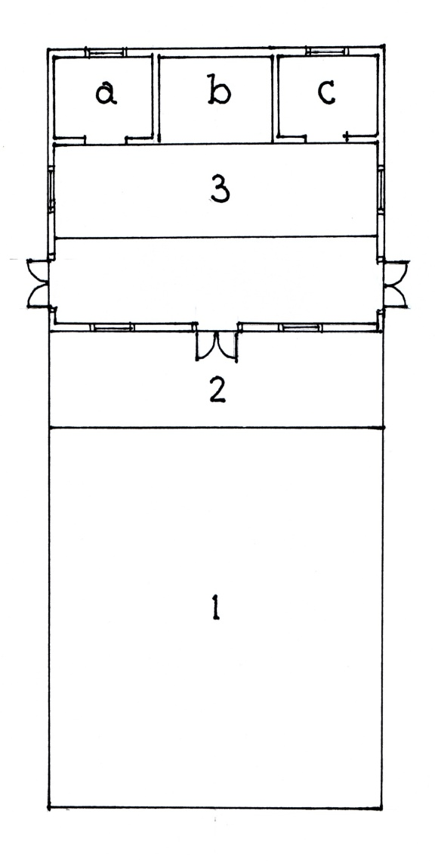
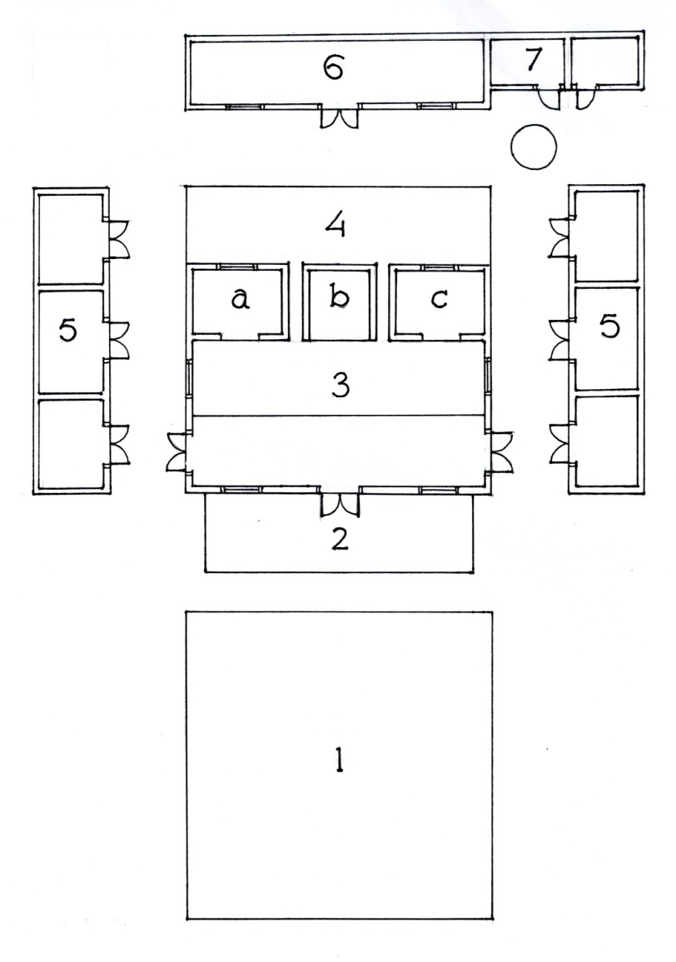
DENAH RUANG RUMAH JAWA

Slide 4
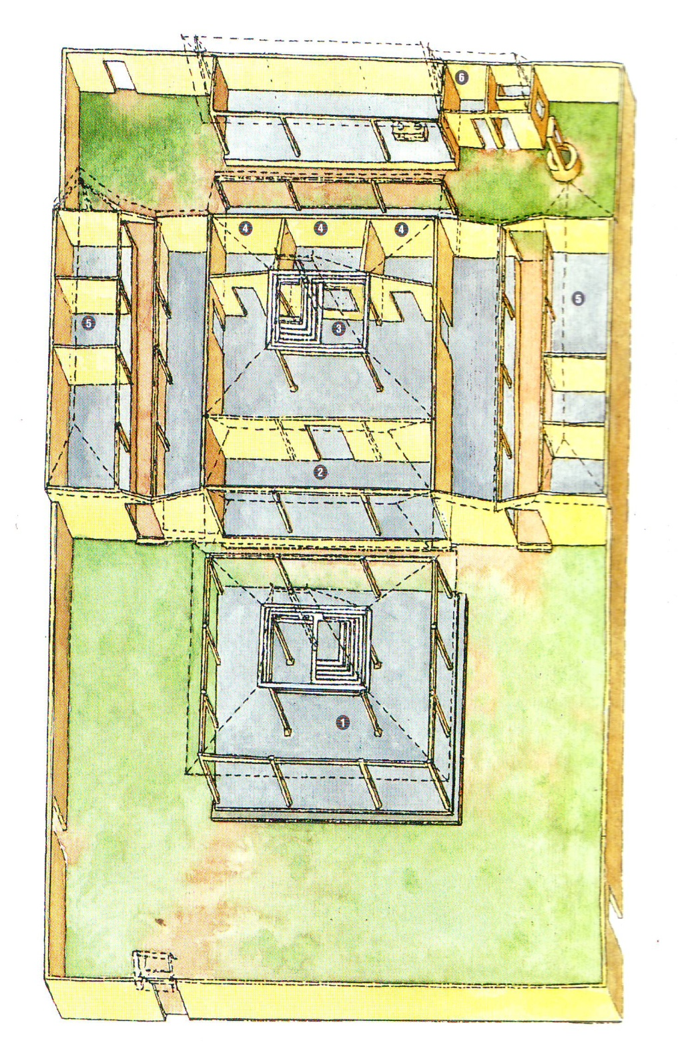
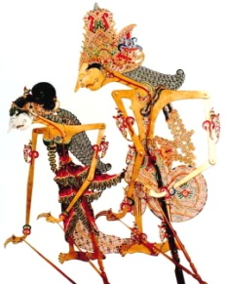
AXONOMETRI DESAIN INTERIOR RUMAH JAWA
Pintu Butulan
Kamar Mandi
Dapur
Sumur
Gadri
Krobongan
Senthong
Senthong
Gandhok
Gandhok
Dalem
Pringgitan
Kuncung
Kuncung
Pager Bumi
Pendhapa
UTARA
Regol

Slide 5
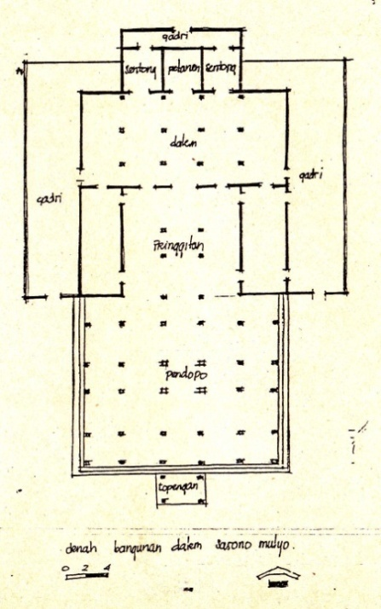
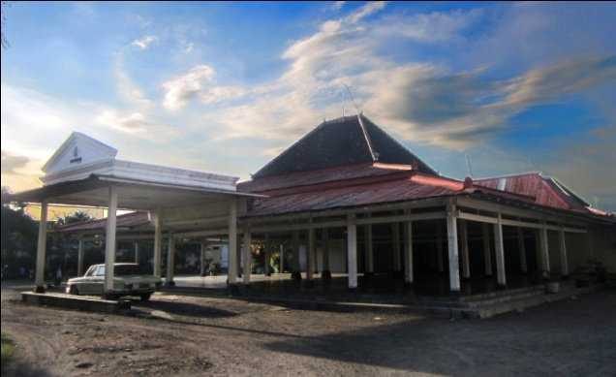
Rumah Kapangéranan Sasanamulya

Slide 6
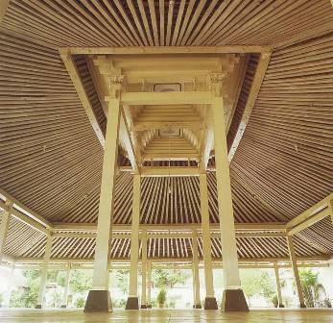
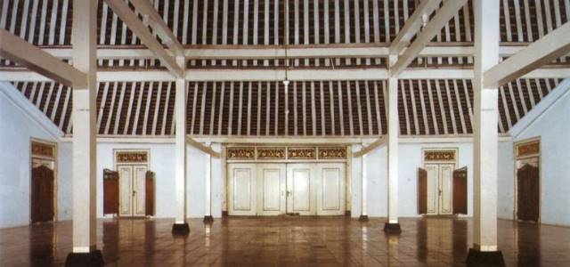

Slide 7
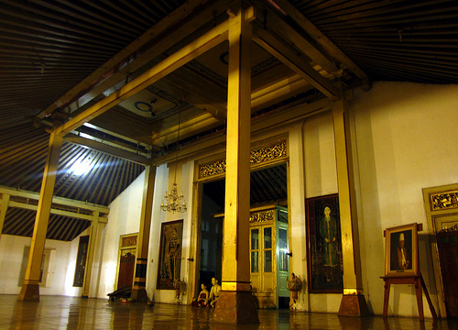

Slide 8
III. PENUTUP
KEPUSTAKAAN
KESIMPULAN
SARAN
BUKU:
Kartodirdjo, Sartono, dkk. 1982. Perkembangan Peradaban Priyayi. Yogyakarta: Gadjah Mada University Press, 1993.
Kodiran. 1982. “Kebudayaan Jawa” dalam Manusia dan Kebudayaan di Indonesia, Koentjaraningrat, ed., Jakarta: Djambatan, hal. 322 s.d. 345.
Koentjaraningrat, 1984. Kebudayaan Mentalitas dan Pembangunan, Jakarta: PT Gramedia
Koentjaraningrat, 1994. Kebudayaan Jawa. Jakarta: Balai Pustaka.
Gambar: Google Image

